Slide 1
Tienda de ventas online TIF STORE
EMarzo 2023

Slide 2
AGENDA
Integrantes de equipo
Objetivo Tif store
Metodología implementada
Requerimientos del sistema
Roles de sistema.
Documentación
Resumen del manual.

Slide 3
Integrantes
Yessica Sanchez Beristian (UX/UI)
Deymer José Espinoza Páez (Desarrollador)
Jhon Edinson Tafur Mosquera (Scrum Master / QA)
Lucia López Amayo (Product Owner)

Slide 4

Objetivo TIF STORE
Implementar un sistema para TIF Store, que permita aumentar ventas y la interacción con el cliente, brindando una experiencia totalmente segura y personalizada al usuario, al administrador y al vendedor.

Slide 5
Metodología implementada

Slide 6
Metodología Scrum
Objetivo: Proporcionar un marco de trabajo ágil y flexible que permita al equipo colaborar de manera efectiva para entregar un producto de alta calidad en plazos cortos de tiempo.
Este proyecto se divide en 4 sprints, en los cuales se trabajará, así:
Planificación del sprint: El equipo define los objetivos del sprint y selecciona las tareas a realizar en cada uno de los 4 sprints.
Daily Scrum: El equipo se reúne diariamente para compartir el progreso, identificar impedimentos y establecer prioridades.
Revisión del sprint: Al final de cada sprint, el equipo revisa las funcionalidades y recibe retroalimentación.
Retrospectiva del sprint: El equipo analiza lo que se hizo bien y lo que se puede mejorar en el siguiente sprint, para asegurar una mejora continua.
El proyecto se gestionó en el tablero de trello con link:
https://trello.com/b/UKXbBNq2/tifstore

Slide 7
Requerimientos del sistema

Slide 8
Requerimientos de sistema
Sistema de ventas en línea
Trazabilidad de las transacciones realizadas
Capacidad de controlar inventarios
Roles del sistema: vendedor, cliente, administrador
Métodos de autenticación.
Gestión de usuarios.
Ingresar inventario al sistema a través de las compras que se hayan realizado.
Cerrar las transacciones luego de máximo 10 minutos de inactividad.
Exigir características especiales a las contraseñas: mínimo de 8 caracteres, símbolos, números, mayúsculas y minúsculas.
Control de bloqueo de cuenta después de un máximo de 3 intentos erróneos.

Slide 9
Roles del sistema

Slide 10
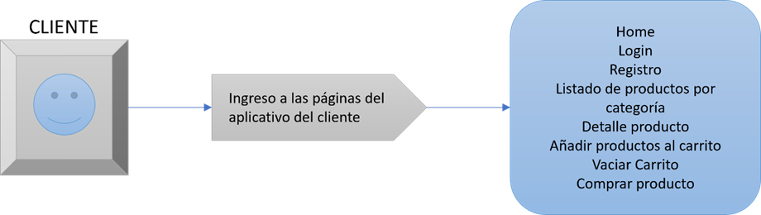
Rol cliente:

Slide 11
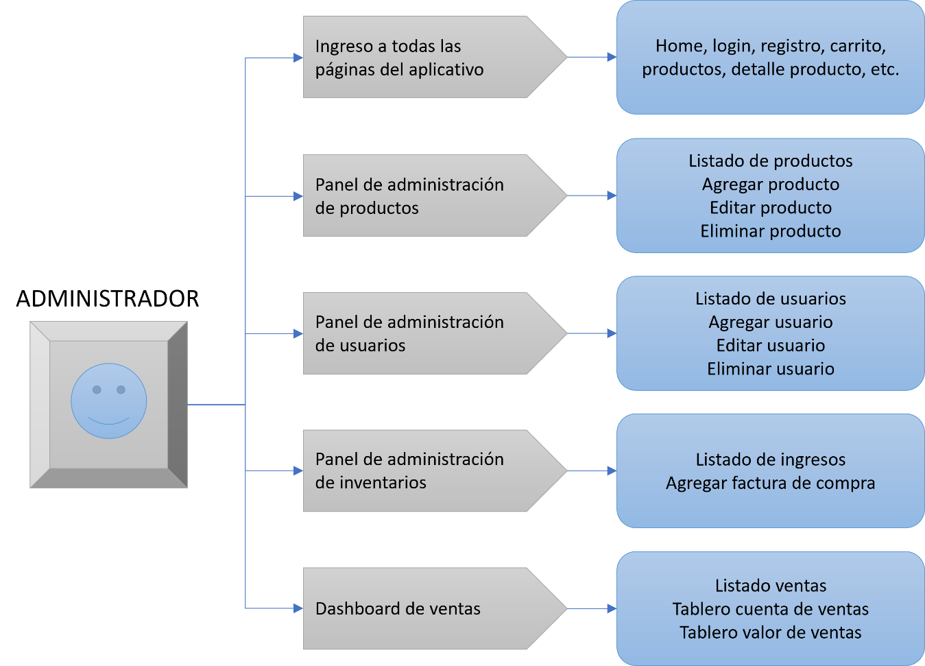
Rol: Administrador

Slide 12
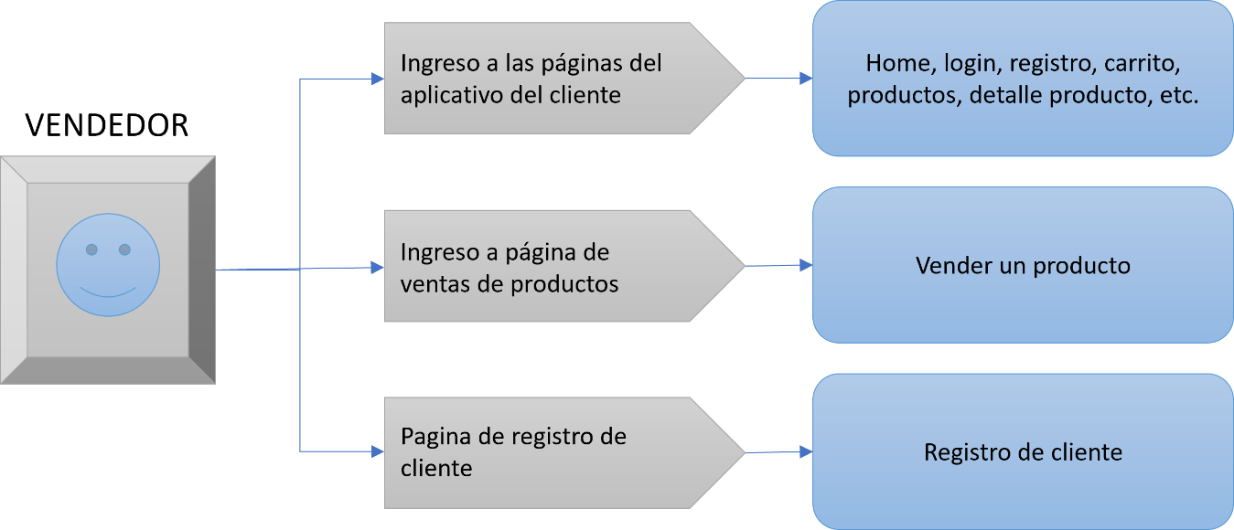
Rol vendedor:

Slide 13
Documentación

Slide 14
Documentación La documentación se puede encontrar en la carpeta “Assets” dentro de la carpeta “src” del proyecto. Para clonar el proyecto hacerlo se deben seguir los siguientes pasos: 1. Abre la página del repositorio en GitHub y copia la URL del repositorio (https://github.com/Djespinosa/TifStore.git). 2. Abre una terminal en tu computadora y ejecuta el siguiente comando: git clone -b dev <URL del repositorio>. Este comando clonará el repositorio en tu computadora y descargará la rama 'dev' en lugar de la rama principal (generalmente llamada 'main' o 'master’).
Dentro de la carpeta documentación se encuentran los siguientes documentos:
Manual de Implementación
- Tif_Store_Manual.pdf
Prototipo_TIF_Store
- Prototipos_baja_fidelidad_Tif_Store.pdf
QA
- Casos de prueba y reporte de bug
Requerimientos_Sprints
- Tif_Store_Sprints.pdf

Slide 15
Resumen de Manual

Slide 16
Resumen de manual
Objetivos.
Requerimientos técnicos del sistema.
Requerimientos del sistema.
Herramientas y / o tecnologías utilizadas para el desarrollo.
Casos de uso.
Rutas del sistema.
Vistas y explicación de las mismas.
Modelo Entidad – Relación de base de datos
Diccionario de datos.

Slide 17
GRACIAS.

